Slide 1



Slide 2

Реши примеры и расположи ответы в порядке убывания
71-28 = Н
24-6= И
33+5= Ь
23+40= Д
97-35= Е
59-28= Г

Slide 3

«Деньги»

Slide 4
«Личные деньги»

Slide 5

Отметьте те высказывания, которые вы можете отнести к личным финансам.
1. Премия папы на работе.
2. Зарплата мамы.
3. Деньги в вашей копилке.
4. Бабушкина пенсия.
5. Стипендия старшей сестры.
6. Твой выигрыш в лотерею.
7. Арендная плата за сдаваемую квартиру.
8. Подаренные вам деньги на день рождения.
9. Премия за победу в олимпиаде по математике.
10. Ваши карманные деньги.

Slide 6

Вы решили купить себе набор для творчества стоимостью 1000 рублей.
Составьте план накопления денег.

Slide 7

Физминутка.
Мы игрушки бережём,
В них играть не устаём.
Если что-то поломалось,
То приклеим и пришьём
Чтобы маме помогать
Нужно бережливым стать!

Slide 8

Игра «Что можно и нельзя купить за деньги»

Slide 9
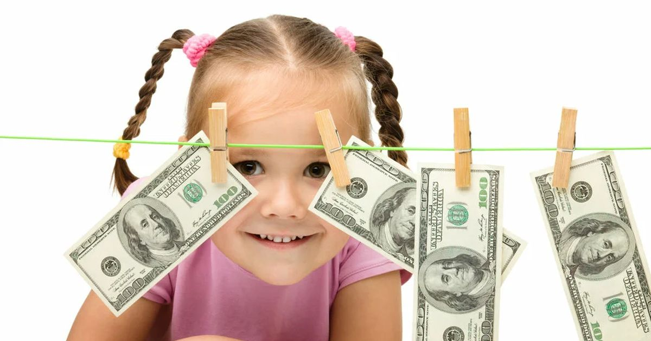
Соедините стрелками крылатое выражение с подходящим значением.

Slide 10


Итог занятия
Так почему деньги называют великим изобретением человечества?
Рефлексия
Продолжи предложения

Slide 11

Информация о домашнем задании, инструктаж по его выполнению
Буклеты для родителей учеников.

